Slide 1

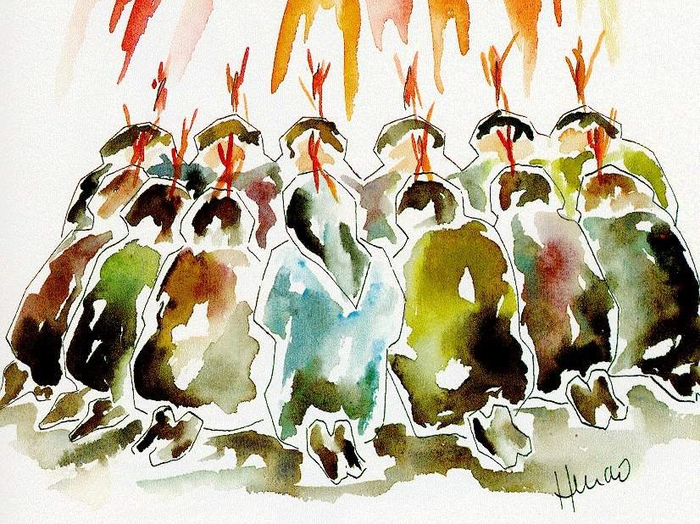

Invierno 2014/Tema: Experimente la nueva vida en Cristo
Sesión 7: Una vida que no puedo vivir yo solo
11 de enero de 2015
(Romanos 8:8-17, 26-27)
Iglesia Bíblica Bautista de Aguadilla
Estudios Bíblicos Lifeway ®

Slide 2

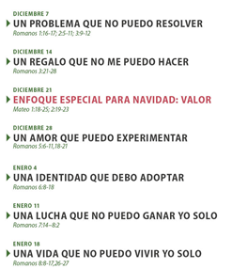
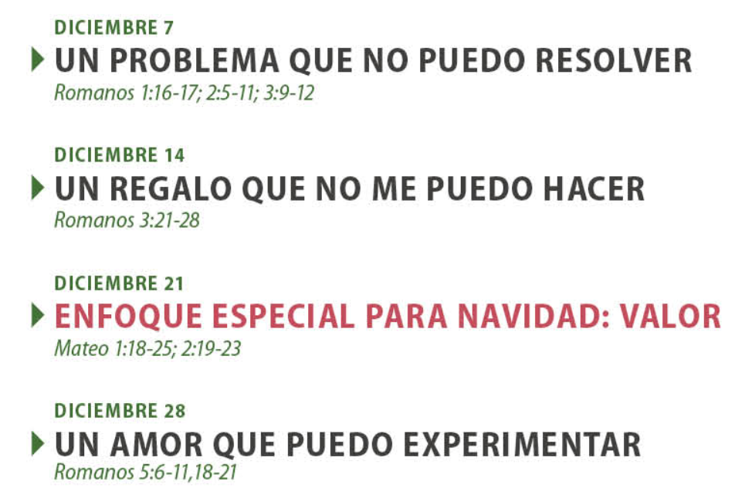
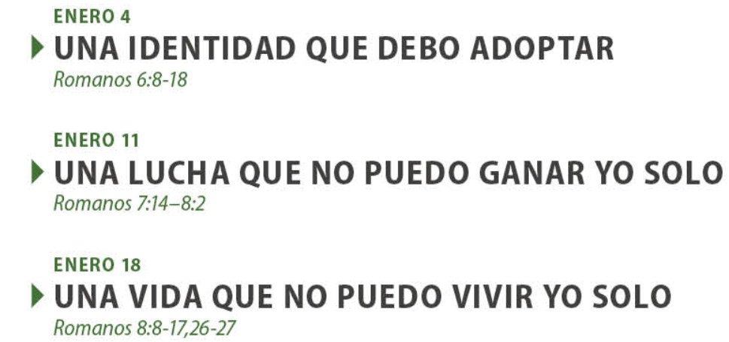


Slide 3

El asunto
El Espíritu Santo de Dios vive en nosotros y nos da poder.

Slide 4

Aplicación para mi vida
Así como no podemos salvarnos a nosotros mismos, tampoco podemos vivir la vida cristiana solos. Jesucristo vino a vivir en nosotros por medio de la presencia y el poder de Su Santo Espíritu.
Él es quien nos da poder para pararnos firmes contra el pecado, para andar rectamente y para vivir cada aspecto de la vida para Su gloria.

Slide 5

Pasaje bíblico
Romanos 8:8-17, 26-27

Slide 6
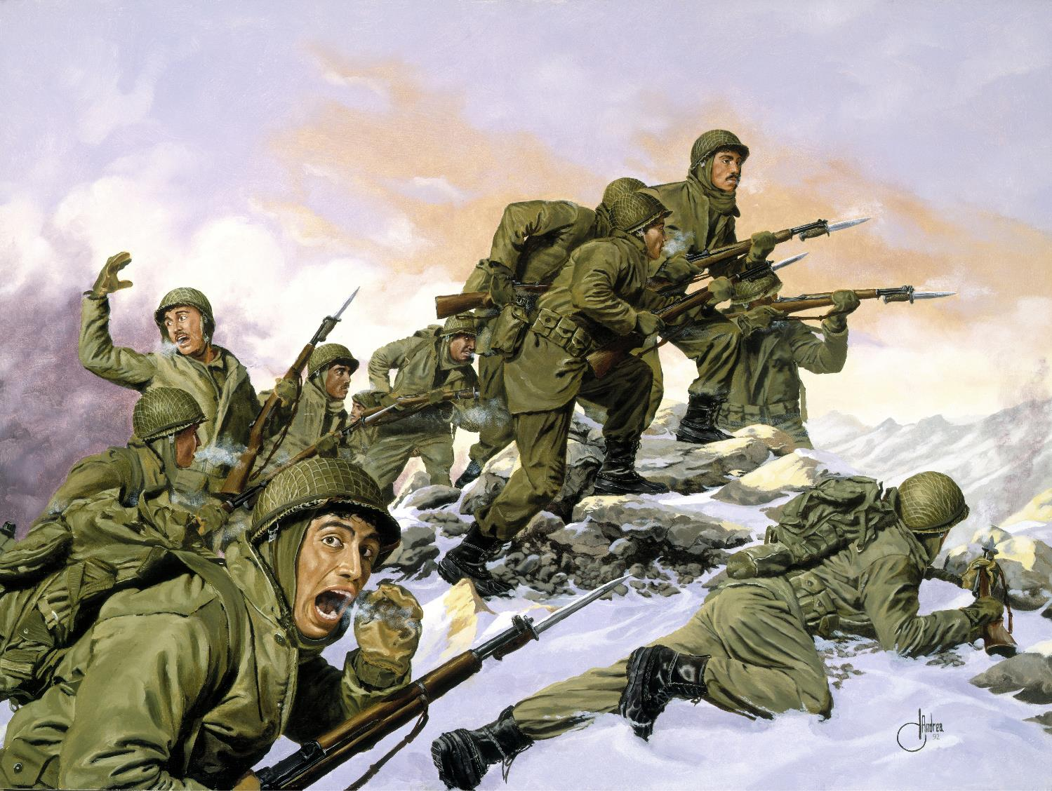
Contexto
Romanos 7 nos muestra el conflicto de la lucha continua contra el pecado en nuestra vida y el poder y la obra de Cristo en esta.

Slide 7
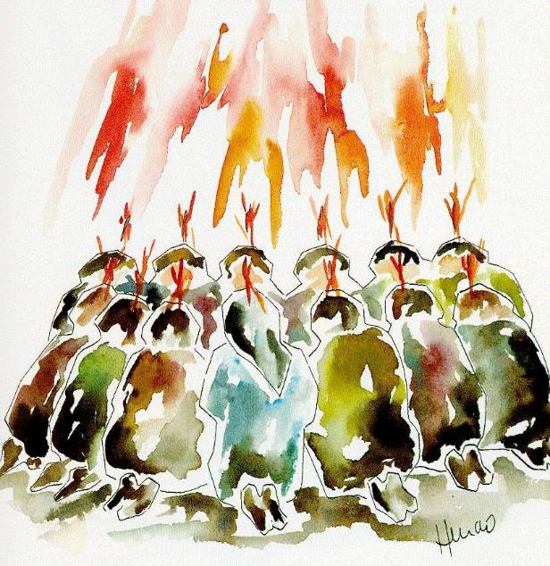
Contexto
Romanos 8 nos muestra que la “ley” del Espíritu funciona.
En este capítulo vemos los beneficios que experimentamos gracias a la presencia del Espíritu Santo en nuestra vida.

Slide 8
Pasaje bíblico
Romanos 8:8-13

Slide 9
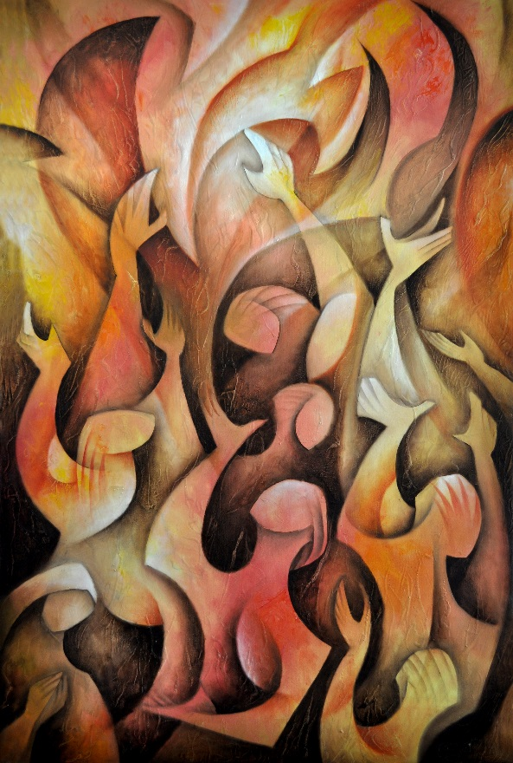
Romanos 8:8-13
“y los que viven según la carne no pueden agradar a Dios. Mas vosotros no vivís según la carne, sino según el Espíritu, si es que el Espíritu de Dios mora en vosotros...”

Slide 10
Romanos 8:8-13
“...Y si alguno no tiene el Espíritu de Cristo, no es de él. Pero si Cristo está en vosotros, el cuerpo en verdad está muerto a causa del pecado, mas el espíritu vive a causa de la justicia...”

Slide 11
Romanos 8:8-13
“...Y si el Espíritu de aquel que levantó de los muertos a Jesús mora en vosotros, el que levantó de los muertos a Cristo Jesús vivificará también vuestros cuerpos mortales por su Espíritu que mora en vosotros...”

Slide 12
Romanos 8:8-13
“...Así que, hermanos, deudores somos, no a la carne, para que vivamos conforme a la carne; porque si vivís conforme a la carne, moriréis; mas si por el Espíritu hacéis morir las obras de la carne, viviréis.”

Slide 13
Pasaje bíblico
Romanos 8:14-17

Slide 14
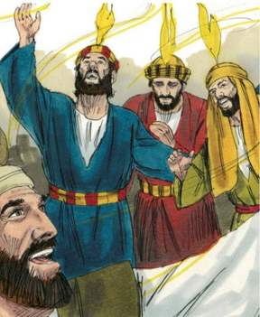
Romanos 8:14-17
“Porque todos los que son guiados por el Espíritu de Dios, éstos son hijos de Dios. Pues no habéis recibido el espíritu de esclavitud para estar otra vez en temor, sino que habéis recibido el espíritu de adopción, por el cual clamamos: ¡Abba, Padre!...”

Slide 15
Romanos 8:14-17
“...El Espíritu mismo da testimonio a nuestro espíritu, de que somos hijos de Dios. Y si hijos, también herederos; herederos de Dios y coherederos con Cristo, si es que padecemos juntamente con él, para que juntamente con él seamos glorificados.”

Slide 16
Pasaje bíblico
Romanos 8:26-27

Slide 17

Romanos 8:26-27
“Y de igual manera el Espíritu nos ayuda en nuestra debilidad; pues qué hemos de pedir como conviene, no lo sabemos, pero el Espíritu mismo intercede por nosotros con gemidos indecibles...”

Slide 18
Romanos 8:26-27
“...Mas el que escudriña los corazones sabe cuál es la intención del Espíritu, porque conforme a la voluntad de Dios intercede por los santos.”

Slide 19
Aplicaciones
Aquellos en quienes mora el Espíritu Santo, viven según el Espíritu.
El Espíritu testifica a nuestro espíritu que somos hijos de Dios.
El Espíritu Santo nos fortalece e intercede por nosotros.

Slide 20

Recursos
  Floyd, Ronie. et al. Eds. Estudios Bíblicos para la Vida para Adultos, Invierno 2014-15, Vol. 1, Núm. 2. Nashville, TN: Lifeway Church Resources, 2014. 86-99.
  Porter, Rafael. Estudios Bı́blicos ELA: Salvos por la fe (Romanos parte I). Puebla, México: Ediciones Las Américas, A. C., 1987.
Reina Valera Revisada (1960). Miami: Sociedades Bíblicas Unidas, 1998.
http://blog.lifeway.com/eblifewayadultos/
http://distantshores.org/resources/illustrations/sweet-publishing (imágenes bíblicas).
http://st-takla.org/Gallery/Bible/Illustrations.html (imágenes bíblicas).

Slide 21
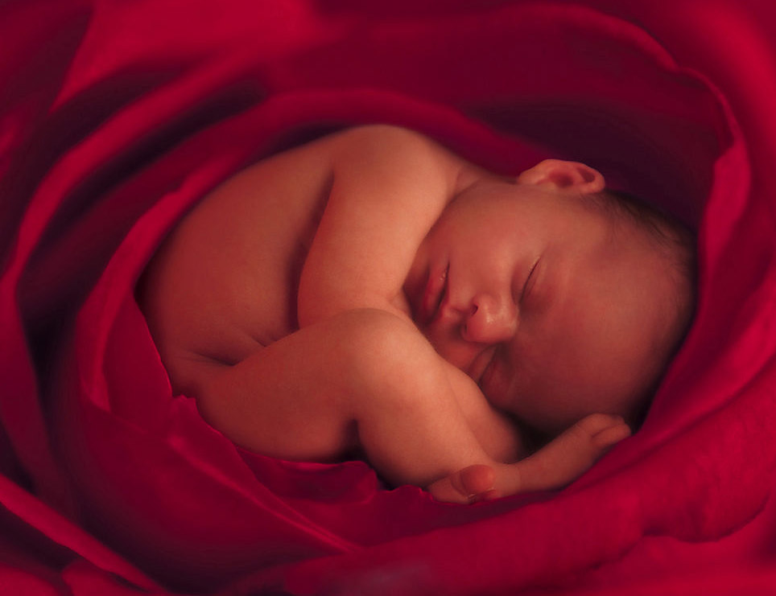
Próximo Estudio Dominical
Invierno 2014-15/Tema: Preguntas reales que hacen las personas
Sesión 8: ¿Toda vida es sagrada?
25 de enero de 2015
Leer y meditar en:
(Salmos 139:1-6, 13-18)

Slide 22


